Slide 1
Безопасное поведение на воде

Slide 2
Цель урока
Формировать знания учащихся о безопасном поведении у водоемов.

Slide 3
Задачи урока
Познакомить учащихся со знаками, запрещающими купание, с правилами безопасного поведения на воде;
Корригировать и развивать внимание, зрительное восприятие, память, мышление, речь;
Воспитывать доброжелательность, положительное отношение к учению.

Slide 4
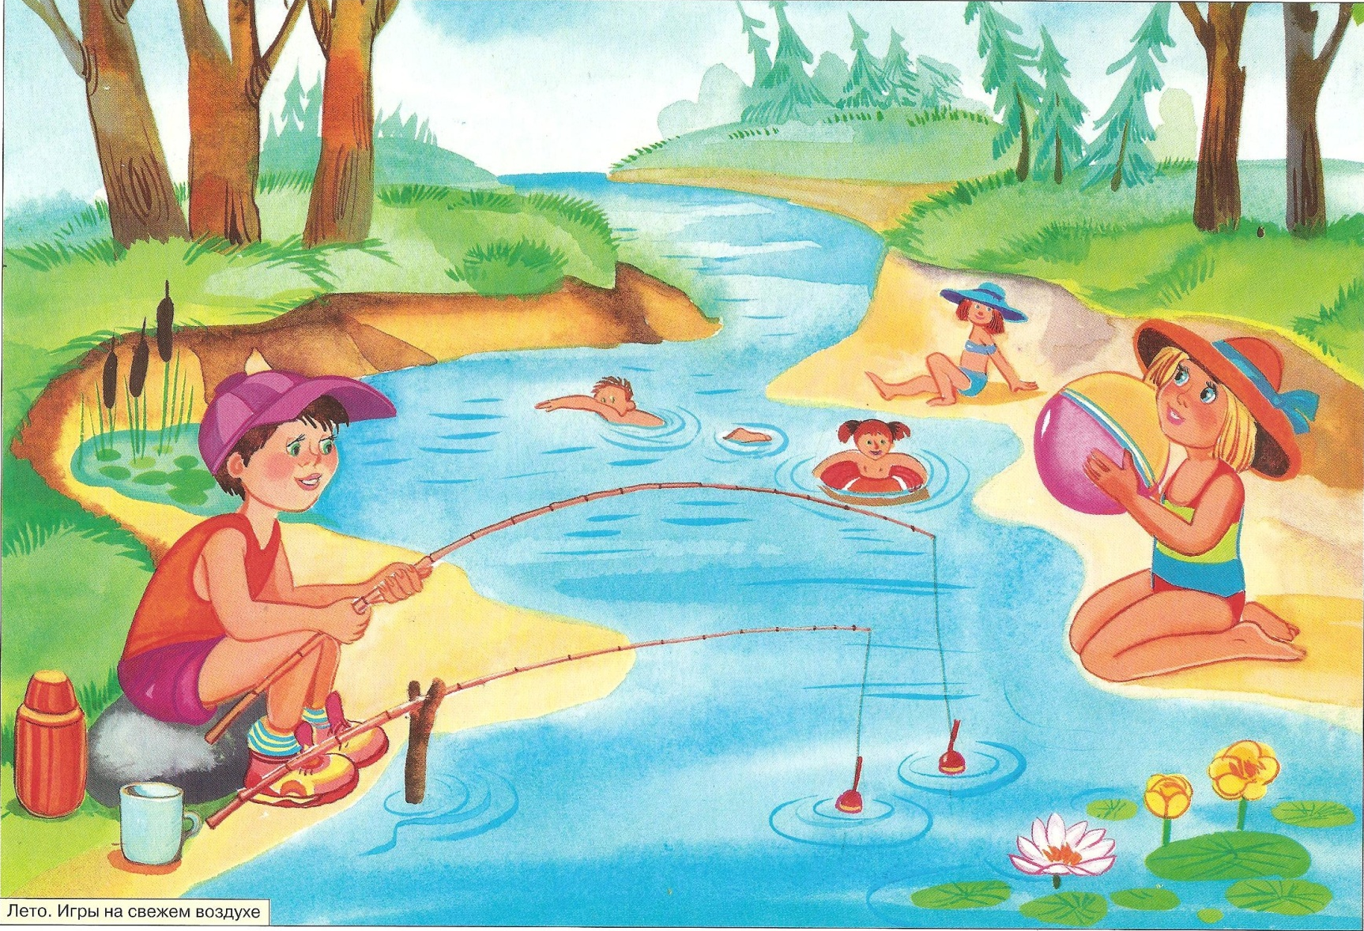

Slide 5
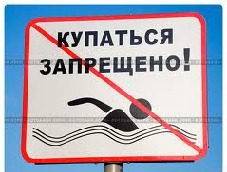

Slide 7
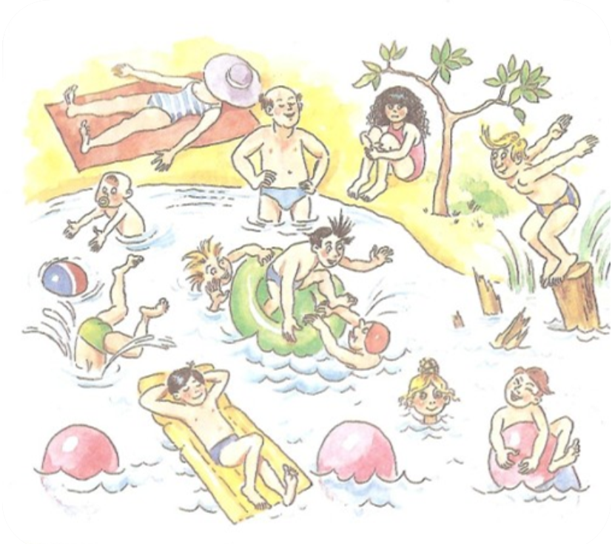

Slide 9
МОЛОДЦЫ

